Slide 1

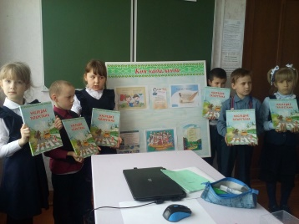
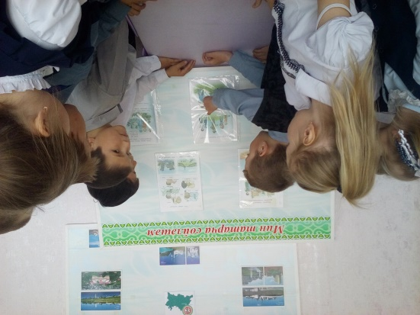
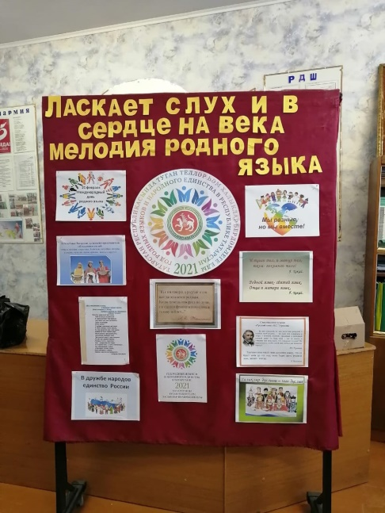
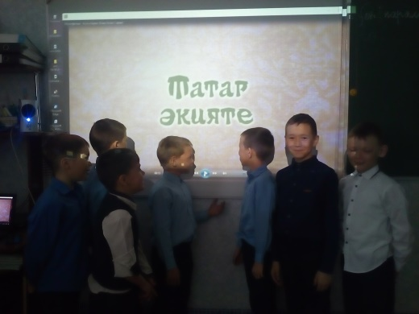
«Язык родной, дружи со мной»,
19 февраля 3-4 классах пошла мероприятия «Язык родной, дружи со мной», посвящённая Международному дню родного языка. Ребята с большим вниманием прослушали интересный рассказ о празднике, узнали, почему он считается необычным и очень важным у нас в России и почему возникла идея его создания. Учащиеся проявили творческие способности, показали эрудицию, грамотность, аккуратность, смекалку, умение размышлять и оформлять письменно свои мысли
рмация

Slide 2
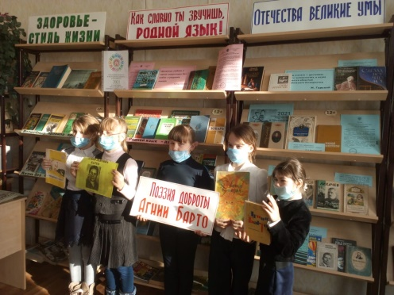
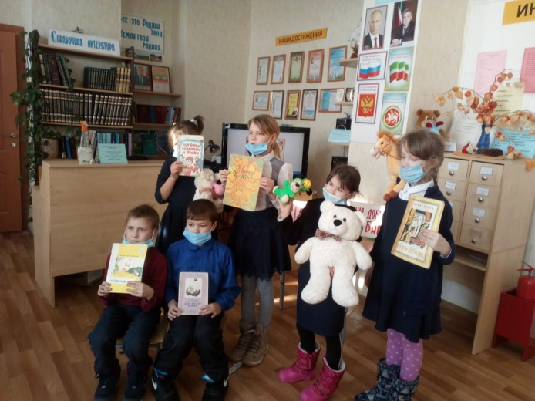
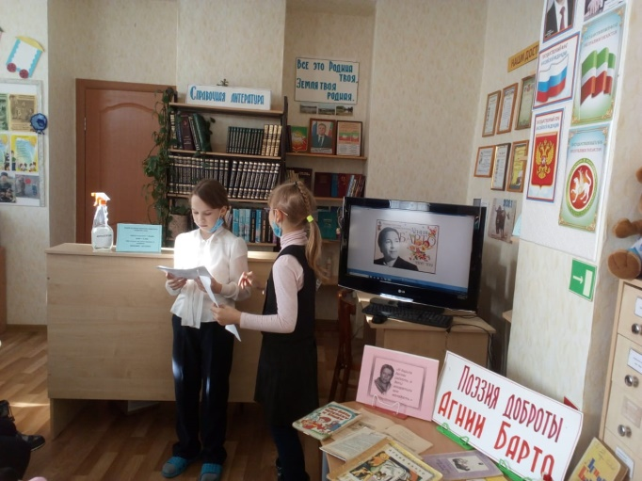
Классный час посвященный к дню родного языка
«Уроки доброты .Агния Барто»
21февраля в 3 классе была проведена мероприятия посвящённая к дню родного языка «Уроки доброты . Агния Барто»

Slide 3
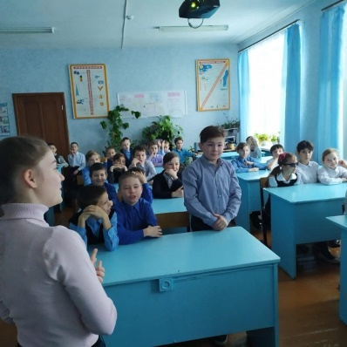
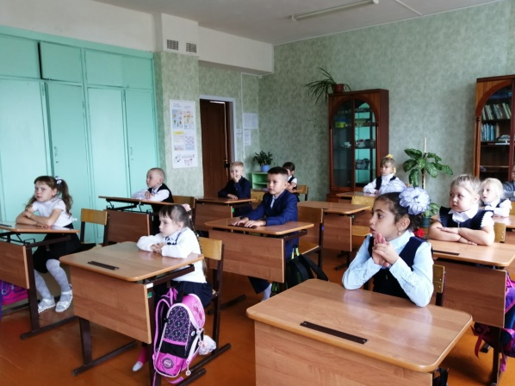
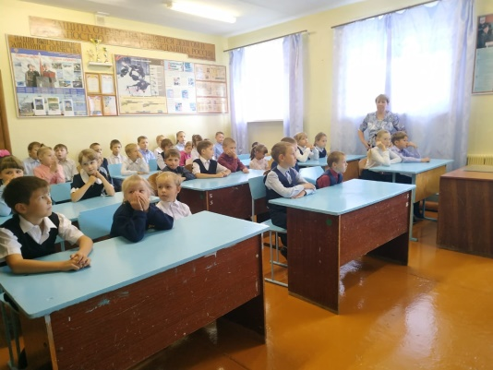
Внеклассная мероприятия посвящённая к дню родного языка «Час загадок»
22 февраля в 1-5 классах была проведена внеклассная мероприятия посвящённая к дню родного языка «Час загадок » Ребят познакомились загадками разных народов. Отгадывали загадки

Slide 4
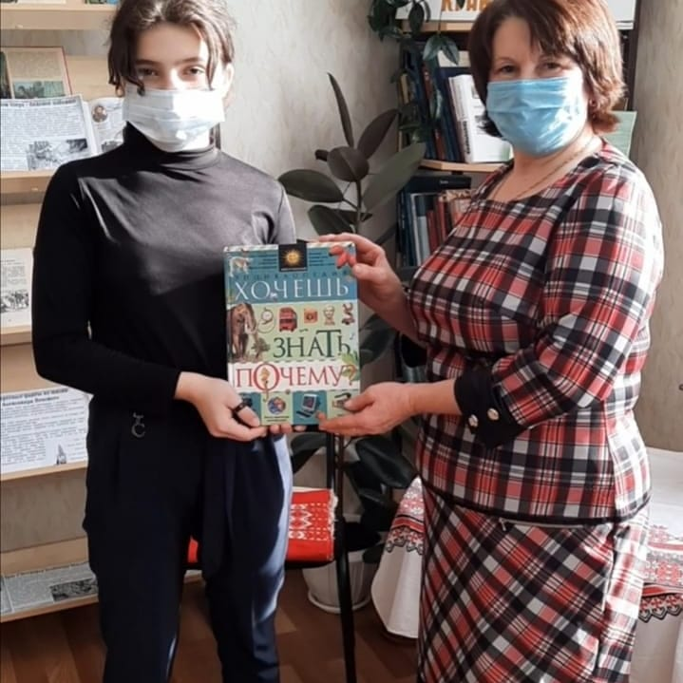
Международный день книгодарения # РДШ-Акция подарикнигу
18 февраля в была прошла Международный день книгодарения # РДШ- акция подарикнигу

